Slide 1
PROYECTO
CLIENTE
ID 129-008
Pluspetrol — AESA
CPF 2 — LA CALERA · FASE 2
Ampliación de Arquitectura
de Control, Seguridad y PMS
Rockwell PCS · HIMA SIS · ABB PMS · Comunicaciones OT
YACIMIENTO
OFERTA DE REFERENCIA
FECHA
La Calera · Vaca Muerta · Neuquén
OFT-128-008 Rev 3
23 / 05 / 2026
Presentación técnica de arquitectura de ampliación
1 / 9

Slide 2
01
Objetivo y alcance de la presentación
Sistemas cubiertos y código visual utilizado
ALCANCE
CÓDIGO VISUAL
Presentar la arquitectura actual del yacimiento y la ampliación requerida sobre los sistemas instalados y operativos.
Foco en puntos de integración, redes, y elementos que se incorporan (controladores, remotas, gabinetes y comunicaciones).
INSTALADO / EXISTENTE
Equipos y redes ya operativas en el yacimiento. Se mantienen sin modificación funcional; sirven de base para la integración.
SISTEMAS CUBIERTOS
AMPLIACIÓN CPF 2 FASE 2
PCS
Sistema de Control de Procesos
Elementos NUEVOS a incorporar como parte del alcance Inauco: tableros, controladores, switches, cableado y configuración SCADA.
Rockwell ControlLogix 1756
SIS
Sistema Instrumentado de Seguridad
HIMA Planar4
PMS
Power Management System
ABB 800xA
DOCUMENTO BASE
OT
Comunicaciones OT
OFT-128-008 Rev 3 — TÉCNICA
Ethernet / FO · PRP · Modbus TCP
Inauco · 23 / 05 / 2026
Obra ID 129-008
CPF2 La Calera Fase 2 — Ampliación de Arquitectura PCS / SIS / PMS
Introducción
2 / 9

Slide 3
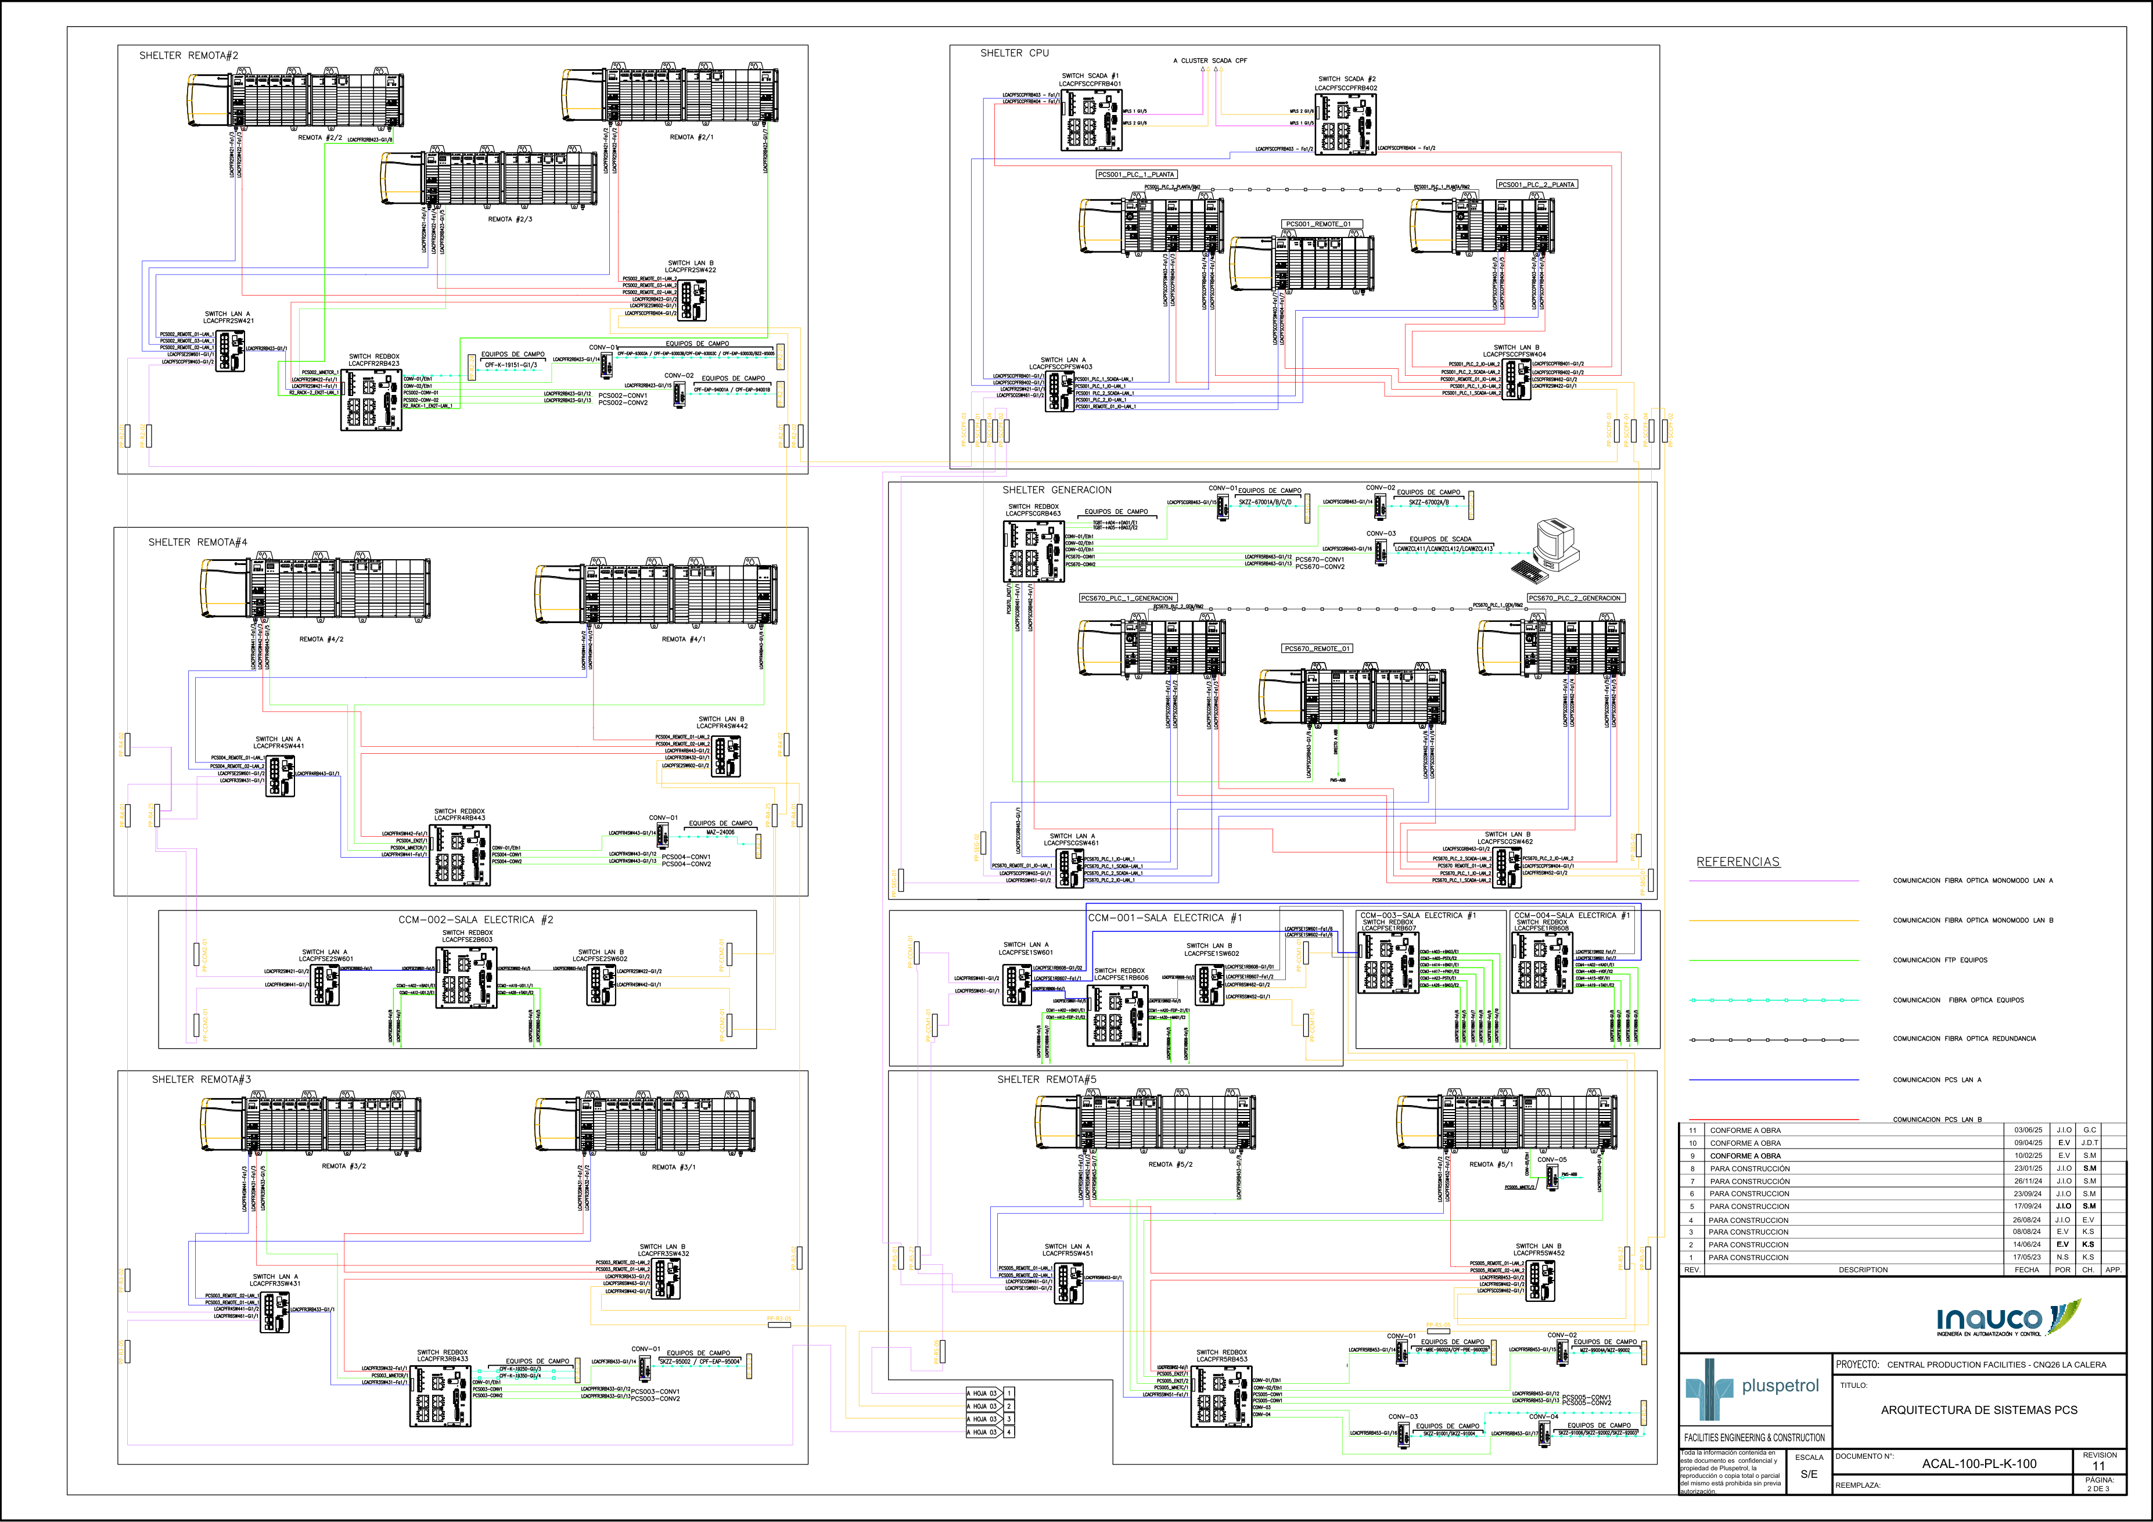
02
PCS Rockwell — Arquitectura existente
Documento de referencia: ACAL-100-PL-K-100 Rev 11
REFERENCIAS PCS
6 shelters
Remotas distribuidas en planta
ControlLogix 1756
Chasis A13 redundantes
Comm. EN2TP
Ethernet/IP con PRP
Stratix 5200/5800
Backbone OT administrado
Fibra Óptica MM
Anillos redundantes entre shelters
CPF2 La Calera Fase 2 — Ampliación de Arquitectura PCS / SIS / PMS
Sistema PCS — Rockwell
3 / 9

Slide 4
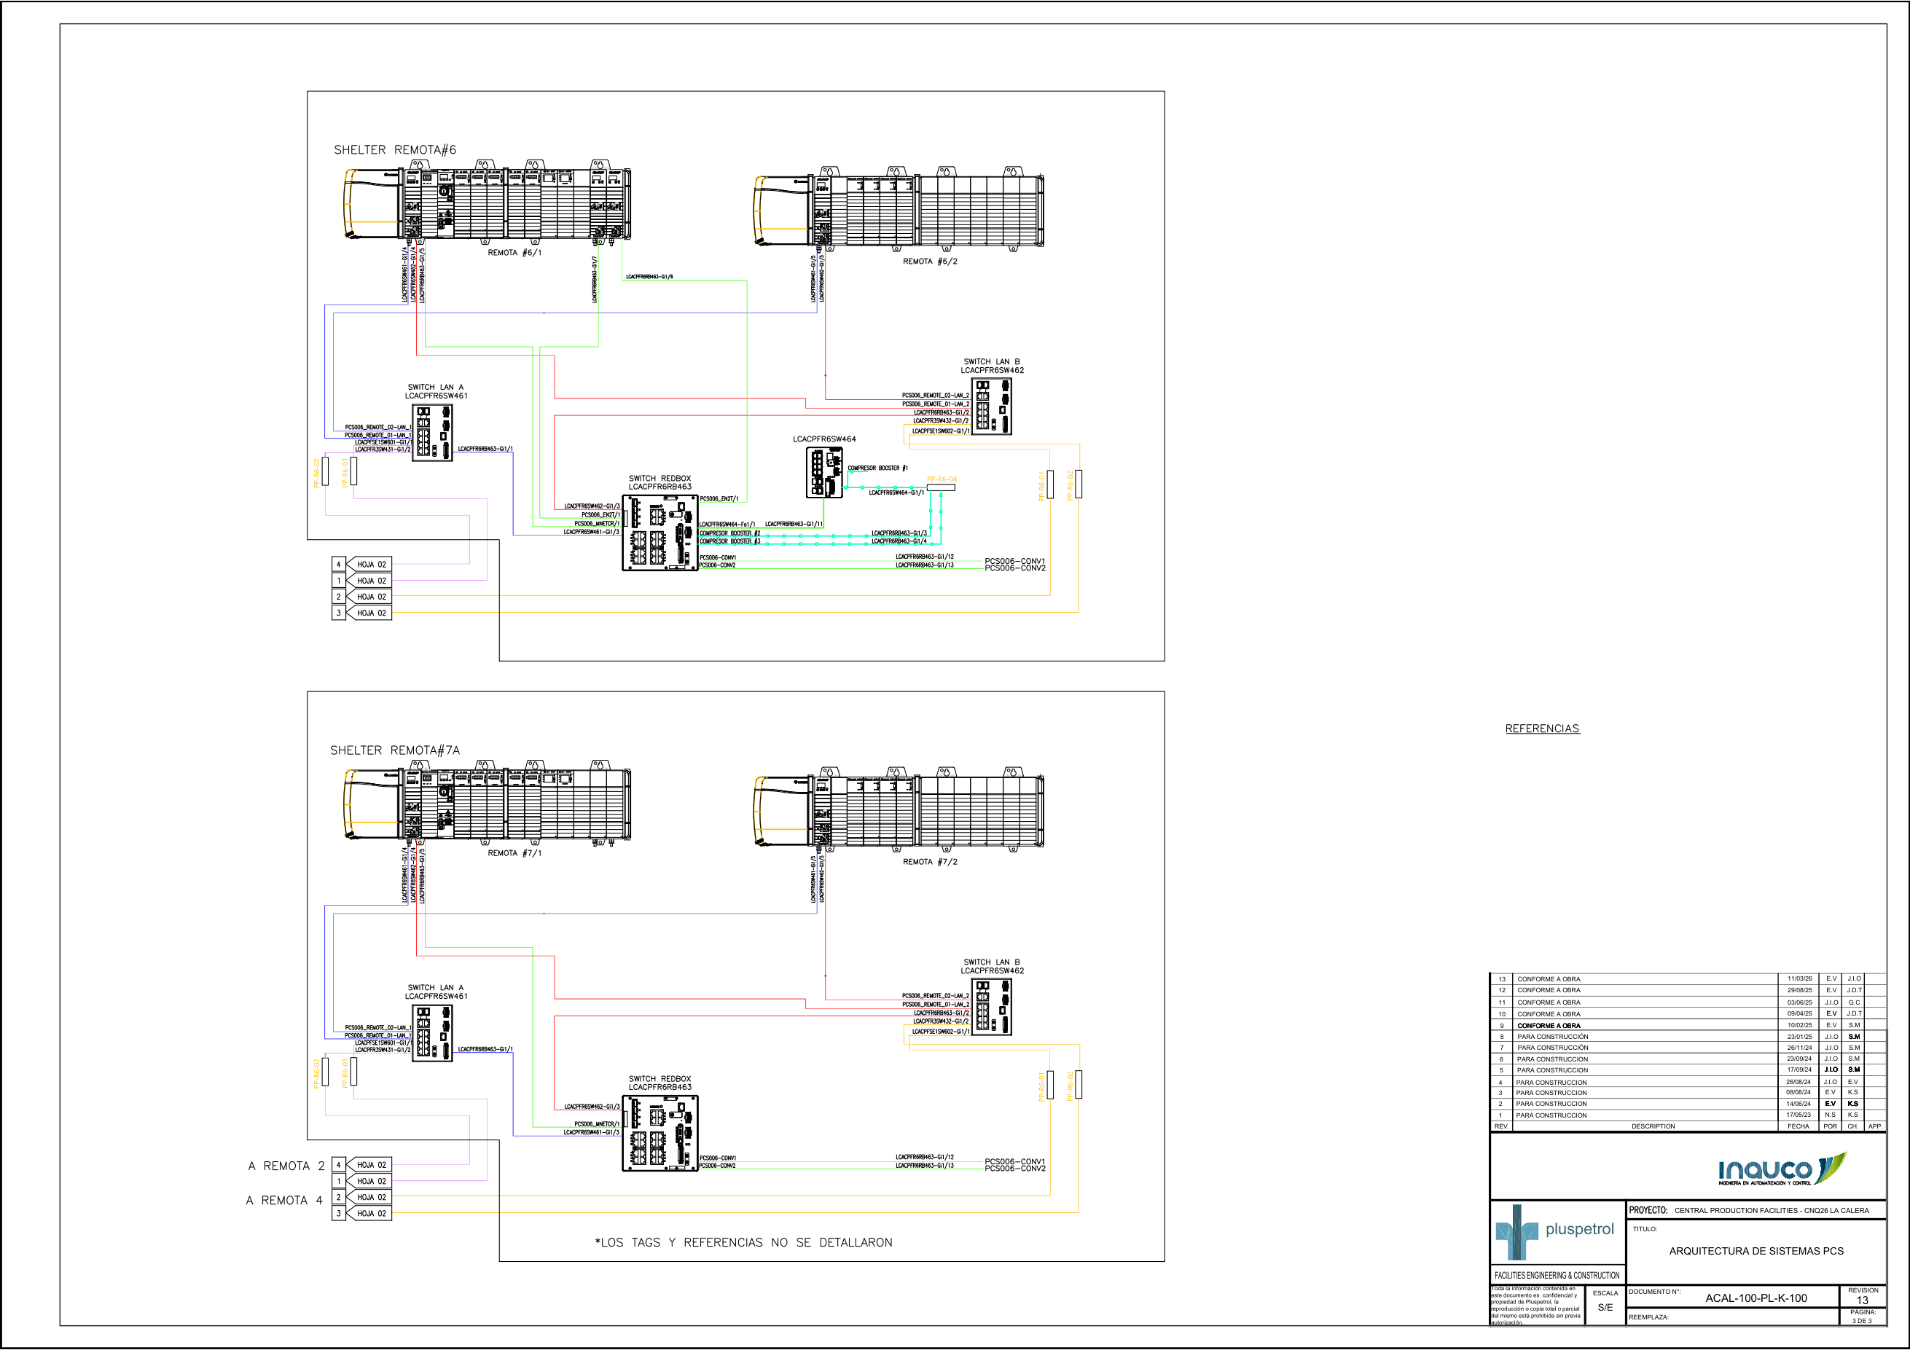
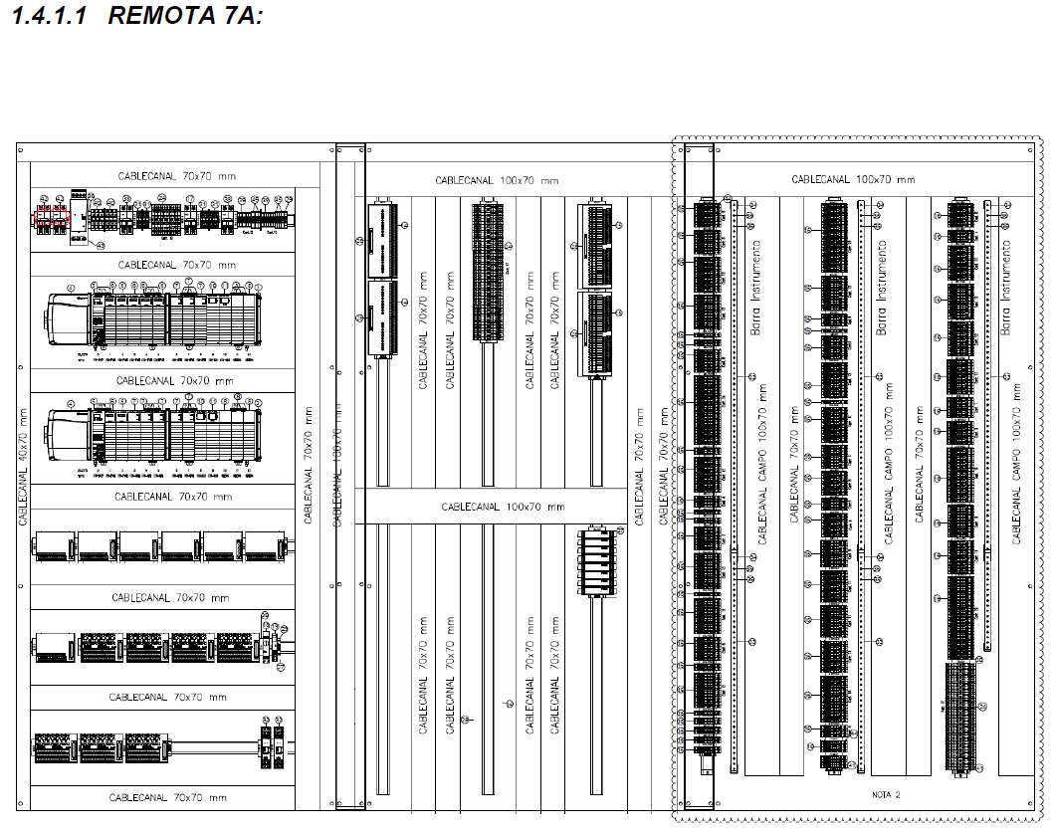
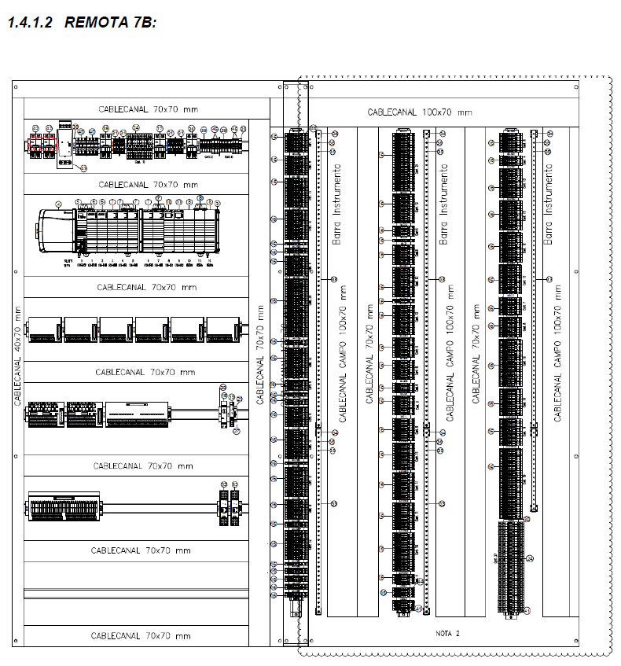
03
PCS Rockwell — Ampliación propuesta
Incorporación de controladores y gabinetes de E/S en CPF 2 Fase 2
INTEGRACIÓN A LA RED DE CONTROL EXISTENTE
DETALLE DE TABLEROS — SHELTER REMOTA 7
REMOTA 7A · EXISTENTE
REMOTA 7B · NUEVO
▸ PUNTO CLAVE DE LA AMPLIACIÓN
Switches LAN-A / LAN-B redundantes · Conexión a anillo PRP existente
Los nuevos controladores ControlLogix 1756 (chasis A13 + EN2TP + MVI56E-MNETCR) se incorporan dentro de uno de los tableros de la REMOTA 7B, integrándose a la red PRP existente vía los switches LAN-A / LAN-B.
ELEMENTOS NUEVOS — HARDWARE Y RED
HARDWARE INCORPORADO EN REMOTA 7B
CPF2-PCS-SC-07a
CPF2-PCS-SC-07b
Stratix 5800
Red PRP
Chasis 1756-A13
13 slots redundantes
Fuentes 1756-PB75
Doble entrada 24 VDC
2 columnas
1 columna
Switch redundante
IEC 62439-3
Módulos HART
IF16H / OF8H · IB32 / OB32
Comm. EN2TP
Ethernet/IP con PRP
MVI56E-MNETCR
Modbus TCP a equipos paquete
CPF2 La Calera Fase 2 — Ampliación de Arquitectura PCS / SIS / PMS
Sistema PCS — Ampliación
4 / 9

Slide 5
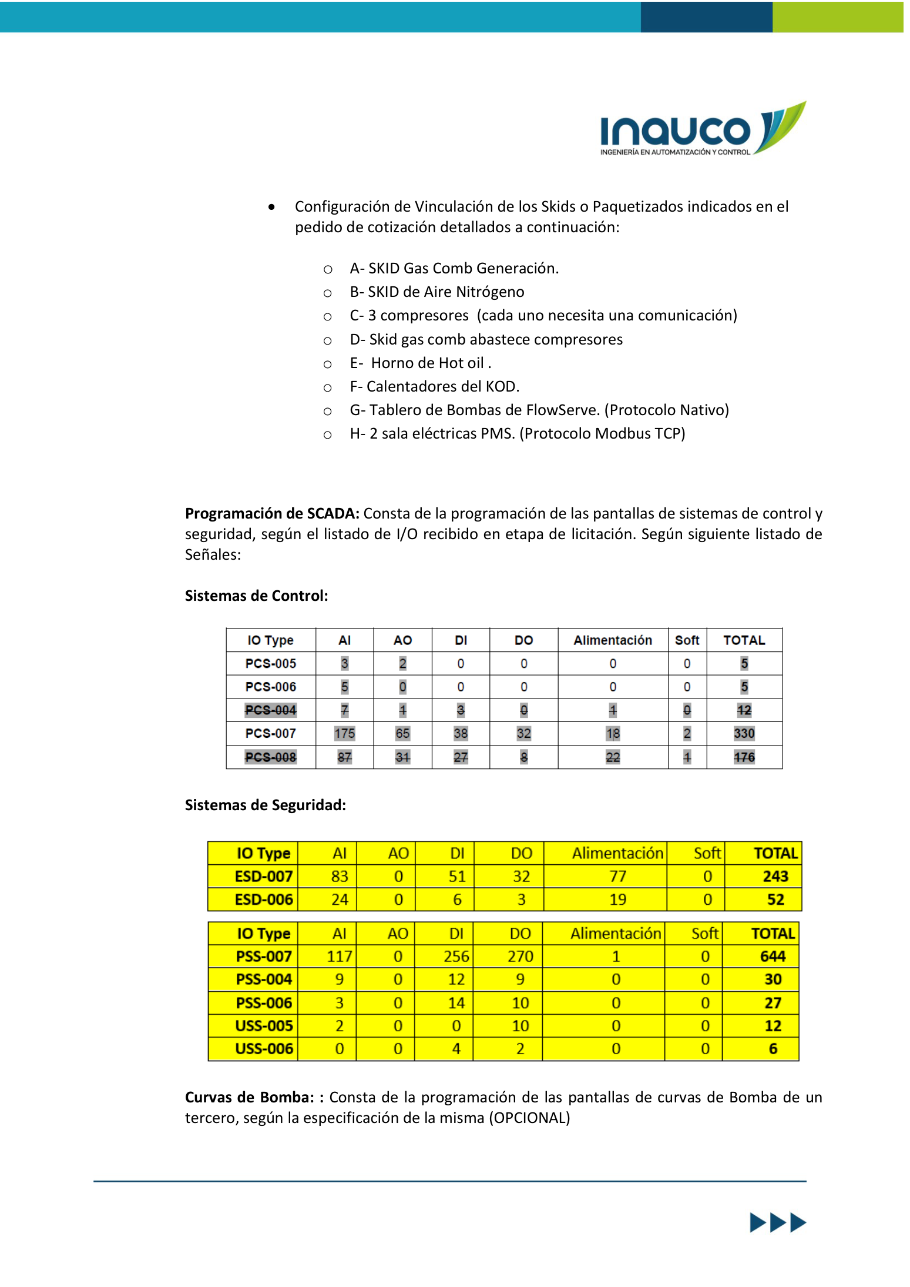
04
Señales a incorporar
Listado de I/O — referencia OFT-128-008 Rev 3 y ACAL-00102-LS-K-0001
RESUMEN CUANTITATIVO
PCS-007
330 señales
PCS nuevas Remota 7
PSS-007
644 señales
Seguridad HIMA Remota 7
ESD-007
243 señales
Shutdown remota 7
Equipos paquete
≈ 500 pts
10 skids · 50 vars c/u (Modbus)
CPF2 La Calera Fase 2 — Ampliación de Arquitectura PCS / SIS / PMS
Inventario de señales
5 / 9

Slide 6
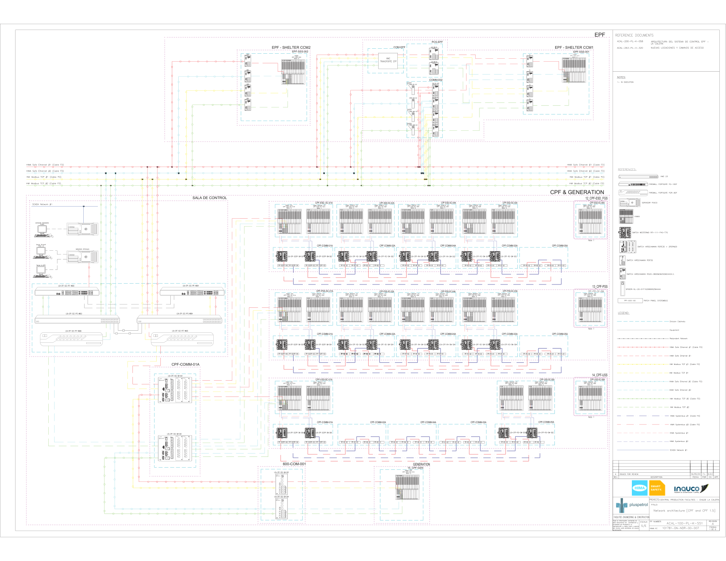
05
SIS HIMA — Ampliación sobre arquitectura existente
Documento de referencia: ACAL-100-PL-K-551 Rev A
ARQUITECTURA SIS HIMA — VISTA GENERAL
REDES AFECTADAS POR LA AMPLIACIÓN
1. ModuleBus SIS — Redundante
Existente: PSS / ESD / USS Planar4
▸ ZONA DE AMPLIACIÓN — REMOTA 7
+ Nuevo: Remota 7 PSS/ESD (HIMA)
2. Red OPC ↔ SCADA INS
Existente: vínculo OPC con plataforma HIMA
+ Nuevos tags de Remota 7 (PSS y ESD)
3. SCADA SIS — Pantallas
Existente: pantallas operativas CPF 1 / 1.5
+ Nuevas pantallas PSS/ESD Remota 7, matriz C&E
La plataforma HIMA Planar4 actual se mantiene sin cambios. El alcance Inauco EXTIENDE las redes existentes hasta la nueva Remota 7.
EQUIPO NUEVO PROVISTO POR HIMA
Tablero Remota 7 PSS / ESD (entrega 01/07/2026)
CPF2 La Calera Fase 2 — Ampliación de Arquitectura PCS / SIS / PMS
Sistema SIS — HIMA
6 / 9

Slide 7
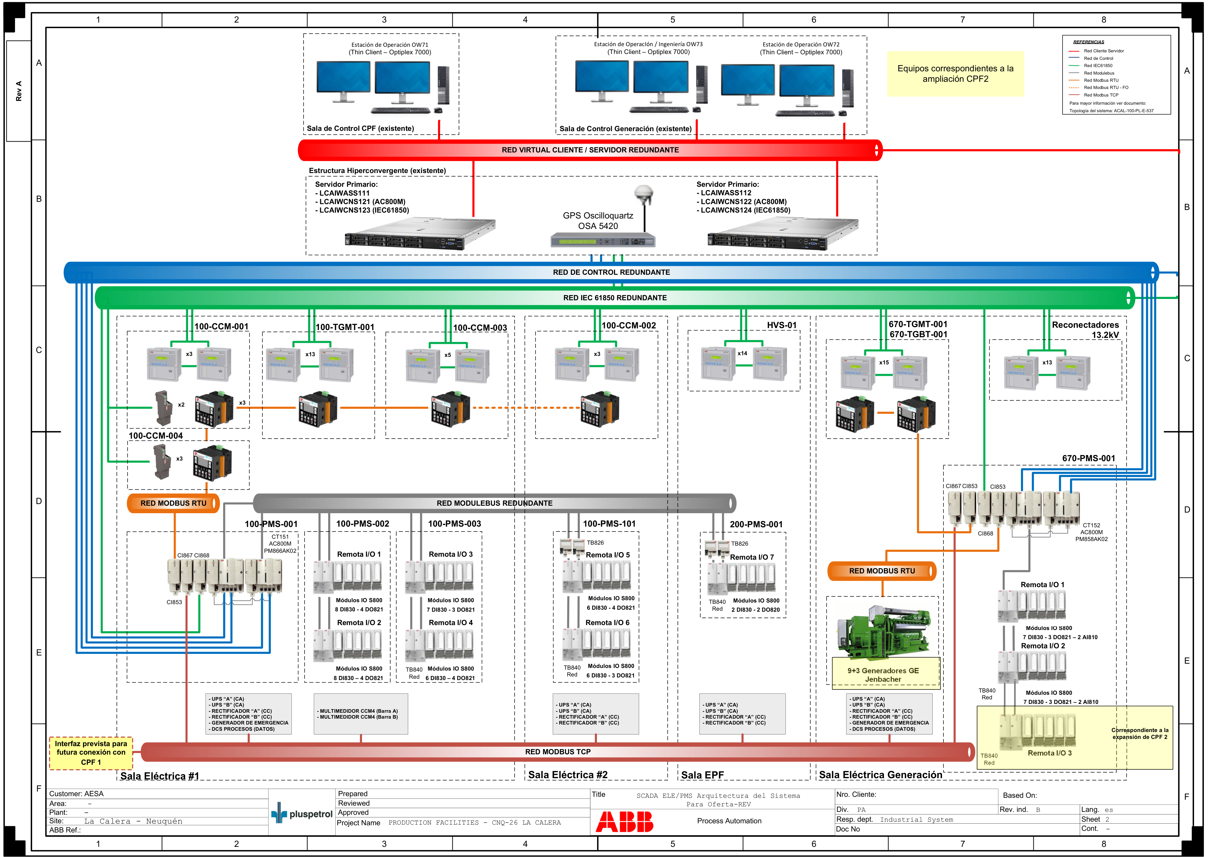
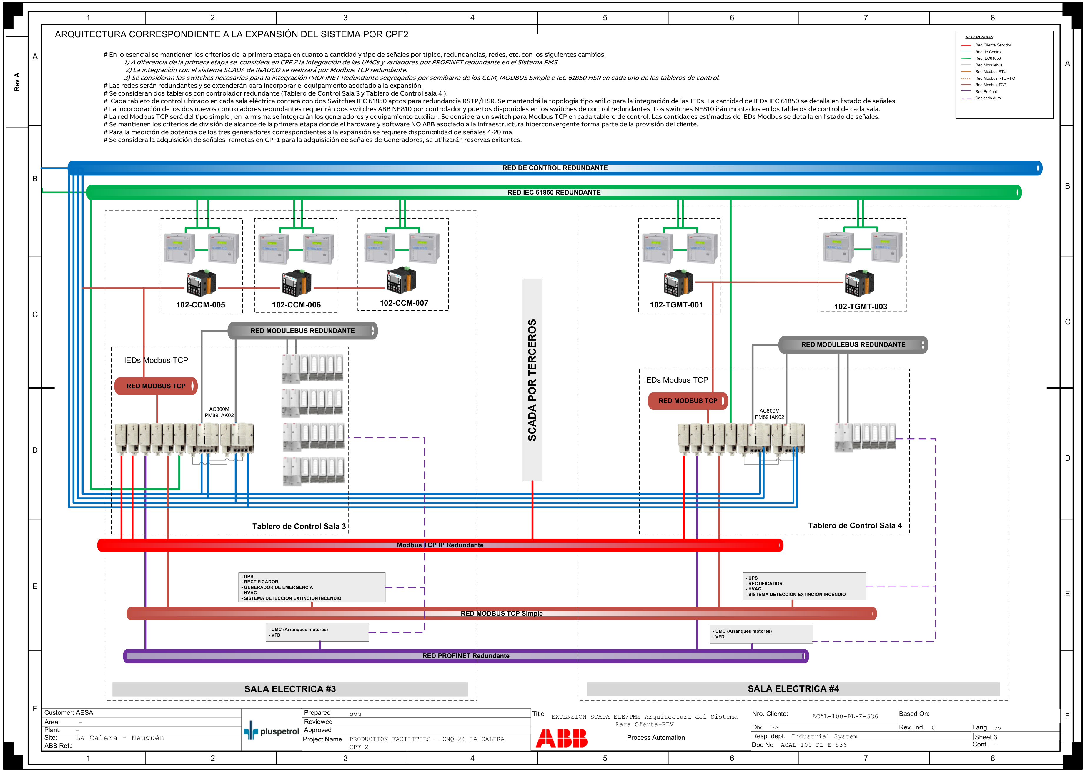
06
PMS ABB — Existente vs. Ampliación
Arquitectura SCADA ELE / PMS — Anexo III Expansión CPF2-F4
ARQUITECTURA EXISTENTE
AMPLIACIÓN CPF 2 — SE3 + SE4
INTEGRACIÓN PCS ↔ PMS
Modbus TCP redundante · Red IEC 61850 anillo redundante · PROFINET CPF2 para UMC y variadores · ModuleBus redundante · Pruebas integración: 5 días en Bs As
CPF2 La Calera Fase 2 — Ampliación de Arquitectura PCS / SIS / PMS
Sistema PMS — ABB
7 / 9

Slide 8
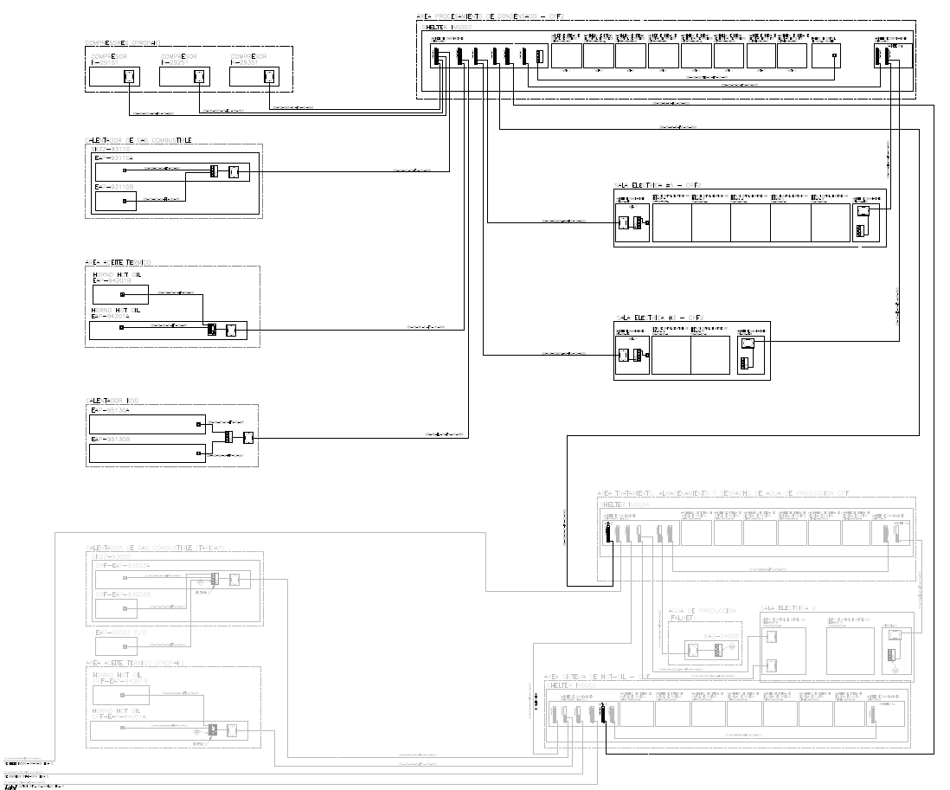
07
Comunicaciones OT — Dispositivos a integrar
Diagrama en bloques: ACAL-00102-PL-O-0001 Rev A
DISPOSITIVOS A NIVEL CONTROLADOR
Skid Gas Comb. Generación
Skid Aire — Nitrógeno
Vínculo Modbus / nativo
Modbus TCP
3 Compresores
Skid Gas Comb. Compresores
Comm. dedicada por unidad
Modbus TCP
Horno de Hot Oil (EAP-94201B)
Calentadores del KOD (SKZZ-93110)
Modbus TCP
Modbus TCP
Bombas FlowServe
PMS ABB — 2 salas eléctricas
Protocolo nativo + FactoryTalk (opc.)
Modbus TCP redundante
Infraestructura FO: patch panels 6/12/24 hilos · Switches ETH/FO · Cableado Cat 6
CPF2 La Calera Fase 2 — Ampliación de Arquitectura PCS / SIS / PMS
Comunicaciones OT
8 / 9

Slide 9
08
Criterios de integración y resumen de ampliación
Redundancia, elementos clave y documentación de referencia
CRITERIOS DE INTEGRACIÓN
ELEMENTOS NUEVOS
DOCUMENTOS DE REFERENCIA
SCADA–PMS
PCS
ACAL-100-PL-K-100 Rev 11
Enlace directo punto a punto
CPF2-PCS-SC-07a / CPF2-PCS-SC-07b
Arquitectura PCS (Rockwell)
PMS–SCADA
Comms OT
ACAL-100-PL-K-551 Rev A
Modbus TCP redundante
CPF-COM-07 / CPF-COM-SE3 / CPF-COM-SE4
Arquitectura SIS (HIMA)
Red IEC 61850
PMS
ACAL-00102-PL-O-0001 Rev A
Anillo redundante para IEDs
Comunicaciones PMS redundante
Comunicaciones OT — bloques
PROFINET CPF2
PMS
ACAL-00102-LS-K-0001-0
Redundante para UMCs y variadores
Extensión a SE #3 y SE #4 (controladores red.)
Lista de señales (I/O)
ModuleBus
Ensayos
OFT-128-008 Rev 3
Redundante a controladores
FAT integral en planta Inauco (Neuquén)
Oferta técnica Inauco — alcance
PCS PRP
Ensayos
Anexo III F4
Parallel Redundancy Protocol IEC 62439-3
FAT SIS con apoyo HIMA (simulación)
SCADA ELE/PMS ABB — integración
Presentación elaborada sobre base de documentación de Pluspetrol, AESA, Inauco, HIMA y ABB — Mayo 2026
CPF2 La Calera Fase 2 — Ampliación de Arquitectura PCS / SIS / PMS
Cierre
9 / 9

